Slide 1

MIELEN HYVINVOINTI

Slide 2
Tapaamisen aikataulu – teemana mielen hyvinvointi
17.30 Kahvi ja kuulumiset
18.00 Voimavaratimantti-tehtävä ja keskustelua sen pohjalta
TAUKO
19.00 Diabetes ja mielen hyvinvointi
Alustus Sairauteen sopeutumisen prosessin vaiheiden kautta
19.30 Hyvinvointipolku mielen maisemiin
19.45 Välitehtävä seuraavalle kerralle

Slide 3
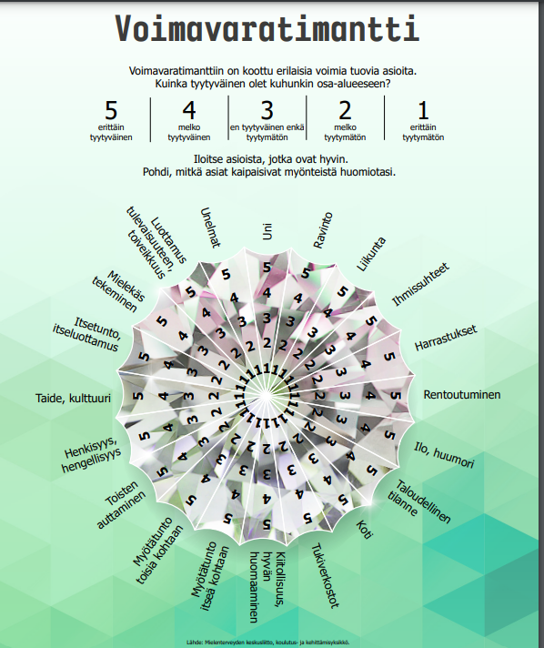
Voimavaratimantti
Keskustelkaa ensin pienryhmässä: minkälaisia havaintoja teit, tuliko yllätyksiä?
YHTEINEN KESKUSTELU:
Mikä merkitys tällaisella tarkastelulla oli sinulle?
Löytyikö kohteita, jotka tarvitsevat myönteistä huomiota ?

Slide 4

Tauko

Slide 5

Diabetes ja mielen hyvinvointi

Slide 6

Johdattelua mielen hyvinvointi -teemaan
Alustus diasarjalla:
Sairauteen sopeutumisen prosessin vaiheet

Slide 7

Hyvinvointipolku mielen maisemiin
TAULUT:
Valitkaa tauluista muutama ja laittakaa ne esille mahdollisimman etäälle toisistaan. Luontevin tapa olisi toteuttaa tämä luonnossa.
Jakautukaa pienryhmiin ja kulkekaa taulun luota toiselle ja keskustelkaa taulun herättämistä ajatuksista.

Slide 8
Välitehtävä seuraavalle kerralle
Kirjoita tähän seuraavan kerran välitehtävä

Slide 9

Tunnelmat/palaute tästä kerrasta
Mikä fiilis tästä kerrasta? Minkä kuvan valitset ja miksi?
Meni ohi hilseen
Ei napannut
Ihan ok
Hyvä
Jess!

Slide 10

Itsemyötätunto -harjoitus
Itsemyötätuntotauko mindfulness-meditaatio I 5 minuuttia I MindfullYoga Suomi

Slide 11

Kiitos tästä kerrasta!
Seuraava tapaaminen pvm
Teemana ???

